Slide 1
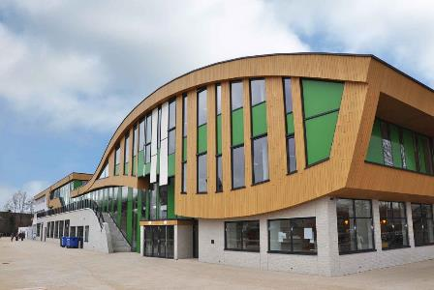
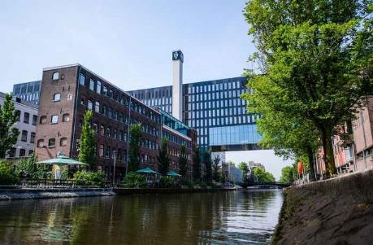
Cognitieve antistoffen tegen desinformatie
Lutz Lohse
met een bijdrage
van Erik Kroesbergen
OSG De Hogeberg, Texel
ILO – UvA, Amsterdam
NIBI conferentie 2023 ‘Weerstand’, Egmond aZ, 10/11 november 2023

Slide 2
Programma
Wat is het probleem?
Achtergrond Inoculatie theorie
Aan het werk: Ontwerp je eigen cognitieve antistof
Terugkoppeling (bijwerkingen?)

Slide 3
Tiktok en seksuele vorming?
“5,6”
(Rutgers, 2017)
(NJI, 2023)
(HWC, 2023)
Meest gedownloade app
en primaire zoekmachine
(HWC, 2022)
(Huang, 2022)
(HWC)

Slide 4
“Pil: Voor altijd onvruchtbaar…”

Slide 5
“Pil: Wordt erg dik…”

Slide 6
“Masturbatie: maakt je dom, zwak, onzeker…”

Slide 7
“Vriendje: fysiek buitengewoon sterk…”

Slide 8
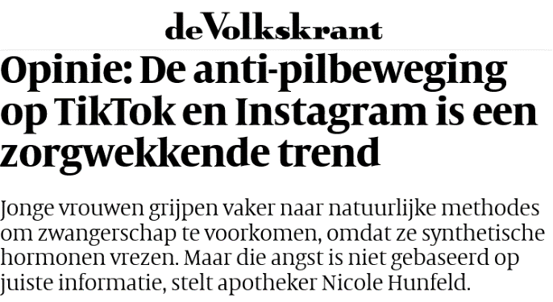
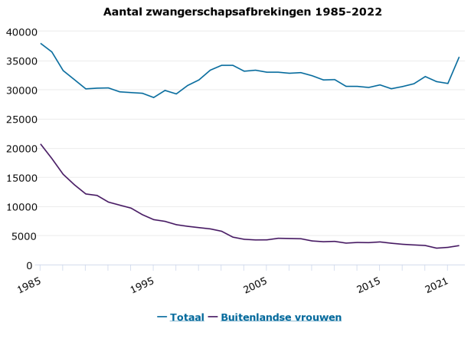
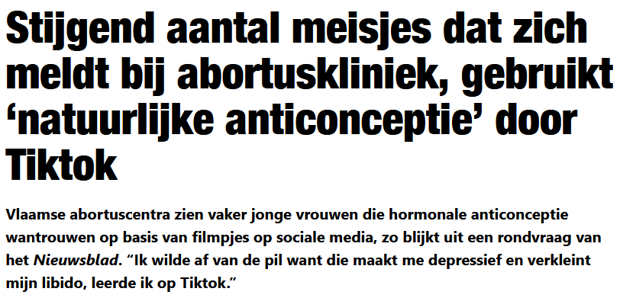

Slide 9
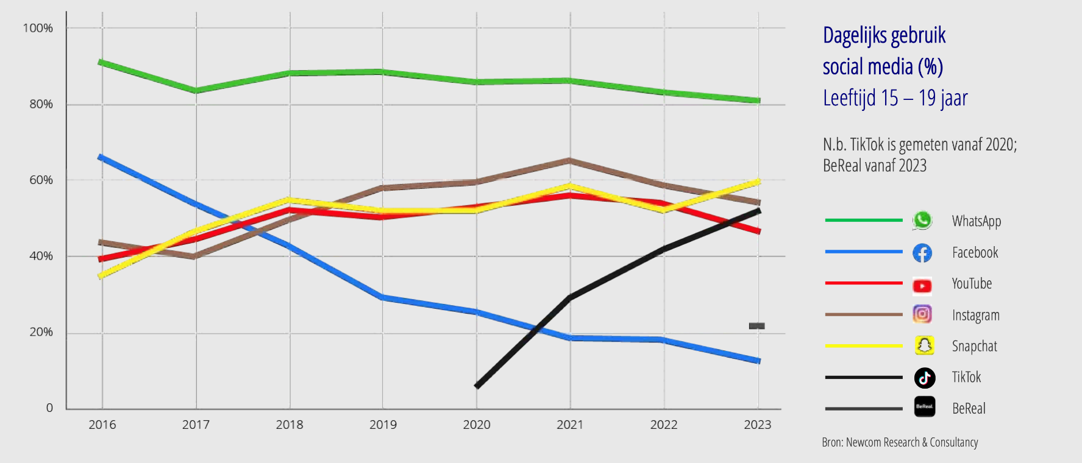
Dagelijks gebruik sociale media jongeren (15 - 19 jaar)

Slide 10
Waarom desinformatie?
Producten verkopen
Clickbaits – inkomsten uit advertenties
Publieke mening beïnvloeden

Slide 11
Leven in filterbubbels en echokamers
Onze hersenen zijn continue op zoek naar …..
Patronen
Bevestiging van reeds bestaande kennis (confirmation bias)
Surfgedrag wordt bijgehouden (algoritmes)

Slide 12
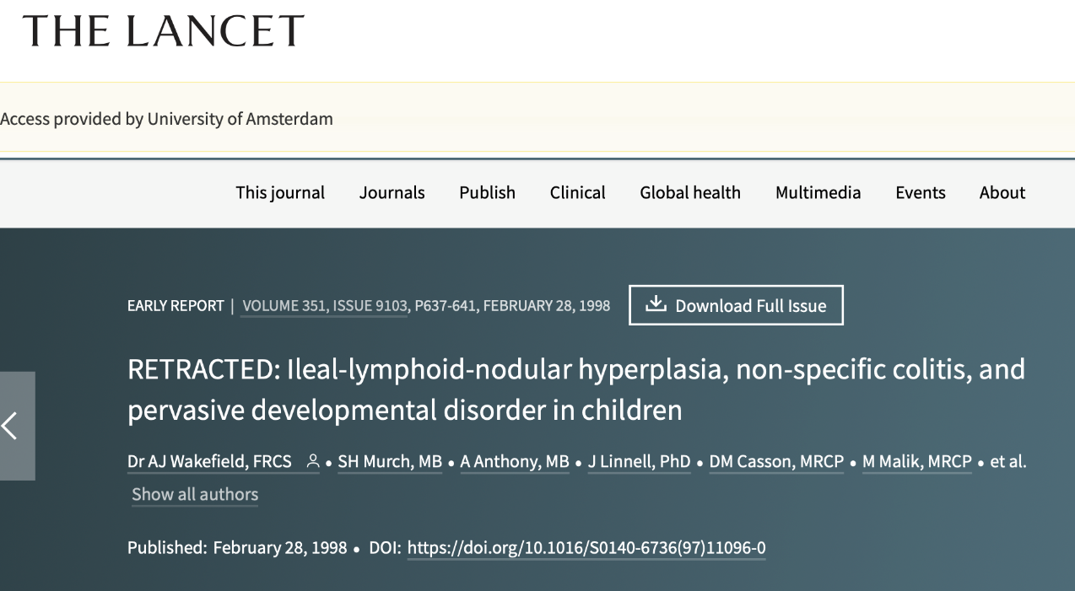
BMR prik veroorzaakt autisme….
Het oorspronkelijke idee voor deze uitspraak dateert uit een publicatie uit 1998!
Lang verhaal……
Er is geen enkel bewijs voor deze claim.

Slide 13
Mythe:
Vaccins veroorzaken autisme
Feit/weerlegging:
Er is geen enkel bewijs voor deze claim.
De oorzaken voor autisme zijn nog steeds niet volledig bekend.
De studie voldeed niet aan standard eisen voor wetenschappelijke publicaties (deelnemers, controle, financiering, …)

Slide 14
Verandering in opvattingen over klimaatverandering
1
2
3
4
5
6
+20
1) Alleen feiten presentatie
+10
2) Alleen misinformatie presentatie
3) Feiten én misinformatie presentatie
Verandering perceptie (in %)
4) Waarschuwing vooraf over misinformatie
0
5) Waarschuwing vooraf over misinformatie
(plus extra argumenten)
-10
6) Controle
-20
n= 2167
Bron: Linden, S. et al (2017) Global Challenges 1(2) 160008

Slide 15
Je krijgt zo meteen een tekst te zien die mogelijk desinformatie bevat …..

Slide 16
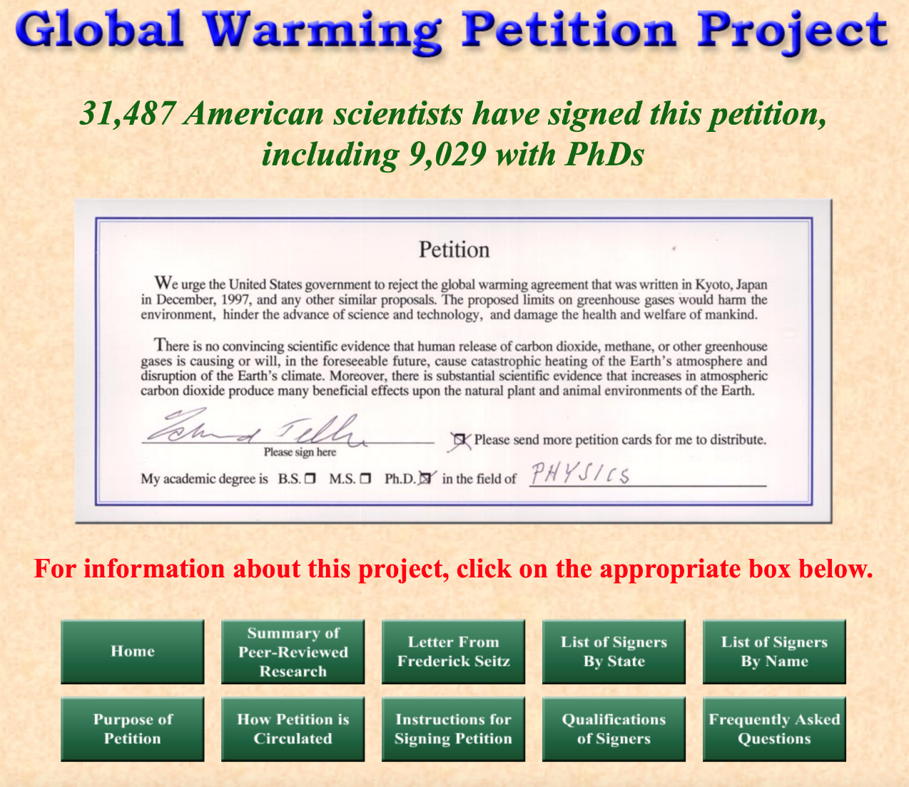

Slide 17
Uitgangspunten inoculatie theorie
Aankondiging dat er informatie aangeboden wordt die bestaand overtuigingen of gedrag uitdaagt
Verzwakt virus
Aanbod desinformatie
Ontkrachting door aanbieder
Immuunreactie
(tijdelijke) Immuniteit
Immuniteit
Notes:
Ondersteunende argumenten worden meteen weer vergeten, maar tegensprekende argumenten, mits tijdig ontkracht, worden onthouden. Debunken, dus weerleggen van fakenieuws blijkt vaak niet effectief

Slide 18
Theorie psychologische inentingen
Vaccin
Psychologische
inenting
Ingeënt
individu
Waarschuwing
vooraf: misinformatie
op komst
Toegenomen immuniteit
tegen
toekomstige
misinformatie
Aanmaak van
cognitieve antilichamen
‘Voorafgaande
weerligging’
(‘Prebunking’)

Slide 20
Ontwerp je een cognitieve antistof
In de envelop op je tafel worden zes verschillende biologische onderwerpen genoemd die gevoelig zijn voor desinformatie.
Kies met je tafelgenoten één onderwerp uit en doorloop de stappen (Feit/Mythe/drogredenering-weerlegging). (als inspiratie ontbreekt mag je de QR code scannen)
Noteer de stappen in trefwoorden op de padlet (zie QR code op het 1ste A4tje.

Slide 22
De ontkrachting nader belicht
1. Niet alleen vertellen dat het om onjuiste informatie gaat:
- waarom is het fout
- waarom wordt het voor waar aangenomen
2. Gebruik daarbij heldere, duidelijke taal/figuren
3. Wijs op het ontstaan van de betreffende disformatie
Notes:
Ondersteunende argumenten worden meteen weer vergeten, maar tegensprekende argumenten, mits tijdig ontkracht, worden onthouden. Debunken, dus weerleggen van fakenieuws blijkt vaak niet effectief

Slide 23
Enkele definities
Misinformatie
Foutieve informatie die wordt verspreid ongeacht of het bedoeling is te misleiden of niet
Desinformatie
Misinformatie die opzettelijk wordt verspreid om te misleiden
Nepnieuws
Foutieve informatie, vaak gericht op sensatie, die de inhoud van nieuwsmedia nabootst

Slide 24
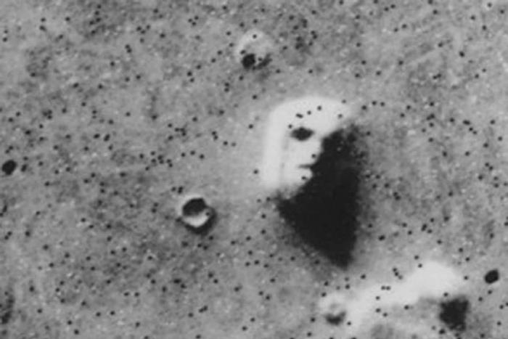
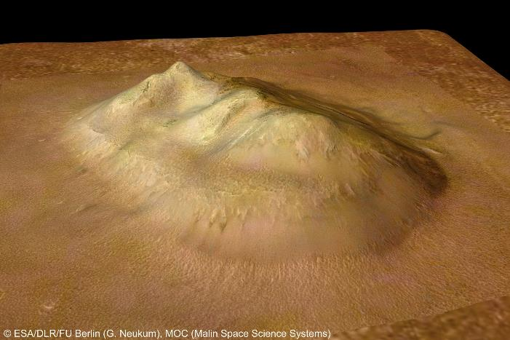
Wat zie je hier?

Slide 25
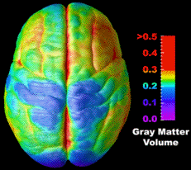
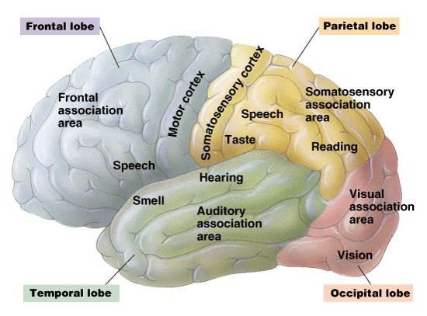
Hersenen ontwikkeling bij adolescenten
Hersenen ontwikkelen en structureren
zich afhankelijk van van (primaire) ervaringen
Plannen
Impulsbeheersing
Organiseren
Werkgeheugen
Abstract denken
Waarden vorming
Kahn, S.J. et al. (2022) J. Res.Pers. 99

Slide 26
Internet als bron van (des-)informatie – Wat doen?
Kritisch denken bevorderen – manipulatietechnieken duidelijk maken
Factchecken – (mediawijs.nl, scepsis - broodje aap detector)
Waarschuwen voor misinformatie

Slide 27
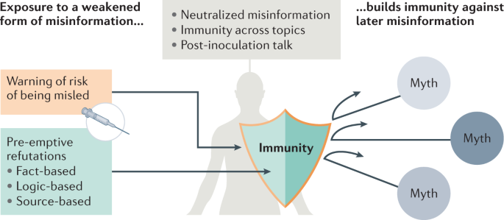
Vaccineren tegen mis- en desinformatie
Bron: Ecker et al (2022) Nature Rev. Psychol. (1), 13-29

Slide 28
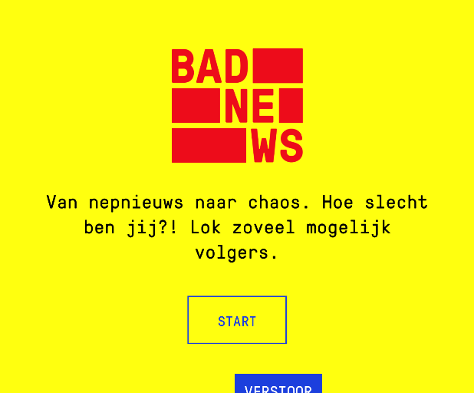
Manipulatie technieken
1) In diskrediet brengen
2) Inspelen op emotie
3) Polarisatie
4) Imitatie
5) Complottheorieën
5) Trollen

Slide 29
Problemen verspreiding desinformatie
Digitale sociale netwerken verspreiden desinformatie snel
Foute informatie ‘zuigt’
Clickbaits
Filterbubble and Echochambers

Slide 30
Mogelijke bijwerkingen van het vaccin
1) Gebruiker moet geïnformeerd worden over manipulatie technieken
2) Vaccin moet voldoende afgezwakt zijn voor gebruiker (zie kritiek Hameleers, 2023)
Notes:
1) Dat valt onder mediawijsheid en moet schoolbreed gedragen worden
Hoe effectief is het vaccin? Als de dosis te sterk is wordt de gebruiker overtuigt door de misinformatie. De taak voor docenten hier is te weten te komen wat de newskanalen zijn op die lln zich bewegen en welke info zij daar tegenkomen. (zie tiktok, Erik)

Slide 31
Effectief pre- en debunken: De waarheidssandwich
Feiten
Begin met de feiten (houd ze simpel en sticky m.b.v. betrouwbare bronnen)
Waarschuw voor fictie
Waarschuw je publiek voor de fictie (slechts één keer)
Onthul de manipulatietechniek
Leg uit hoe en waarom de fictie misleidend is
Feiten
Rond af met een nadruk op feiten plus een geloofwaardige alternatieve verklaring
Bron: Van der Linden, S. Immuun voor nepnieuws, 2023, Spectrum

Slide 32
Backfire effect:
Anti-vaccers proberen te overtuigen dat vaccinatie geen autisme veroorzaakt, zorgt juist voor een versterkte geloof dat dat wel zo is.
Mensen veroorzaken klimaat verandering zorgt bij bij aanwezigen juist dat deze nog minder geloven dat mensen verantwoordelijk zijn voor aardopwarming
Meer wetenschap op wetenschap ontkenning veroorzaakt nog meer wetenschapsontkenning

Slide 33
Bijsluiter -
Hoe maak je de detectie van desinformatie mogelijk zonder het vertrouwen in betrouwbare media te beschadigen

Slide 34
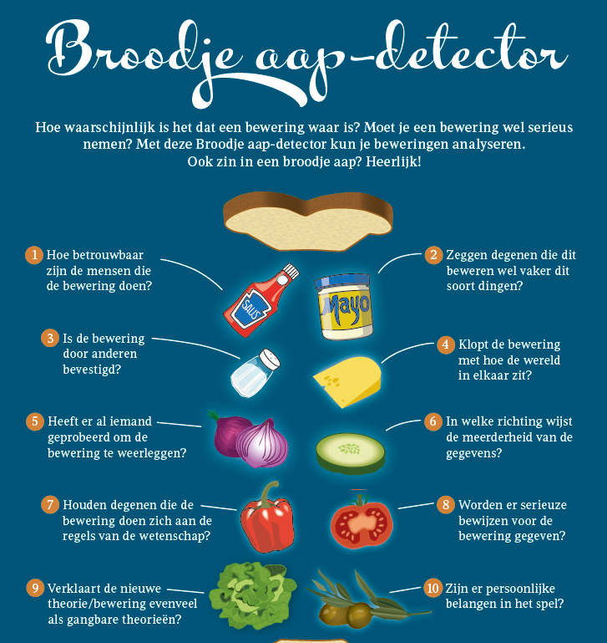
Bron: Stichting Skepsis

Slide 35
Wanneer mensen niet meer weten wat wel of niet waar is, kan je hen alles doen geloven.’ Een situatie waarin mensen geen vertrouwen meer hebben in de samenleving en in hun medemensen, moeten we absoluut vermijden.”
Hannah Arendt

Slide 36
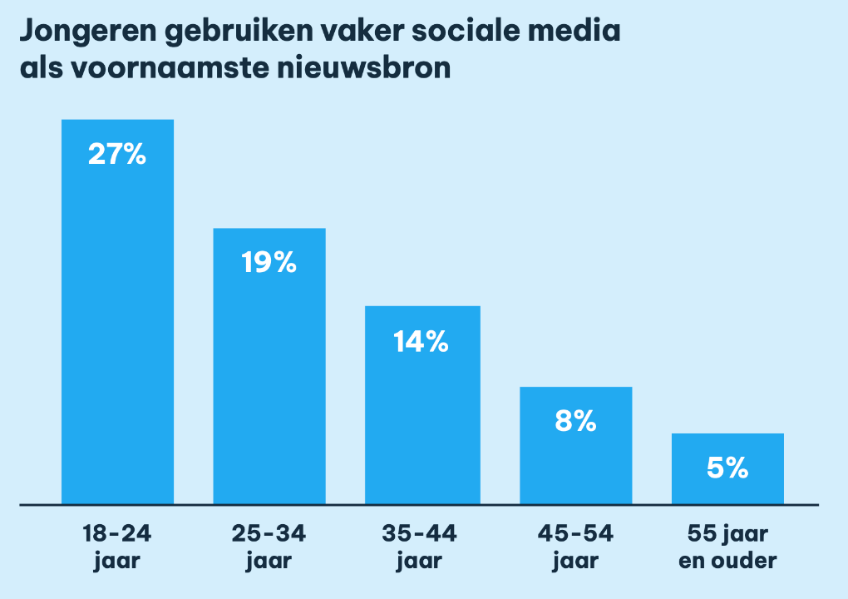
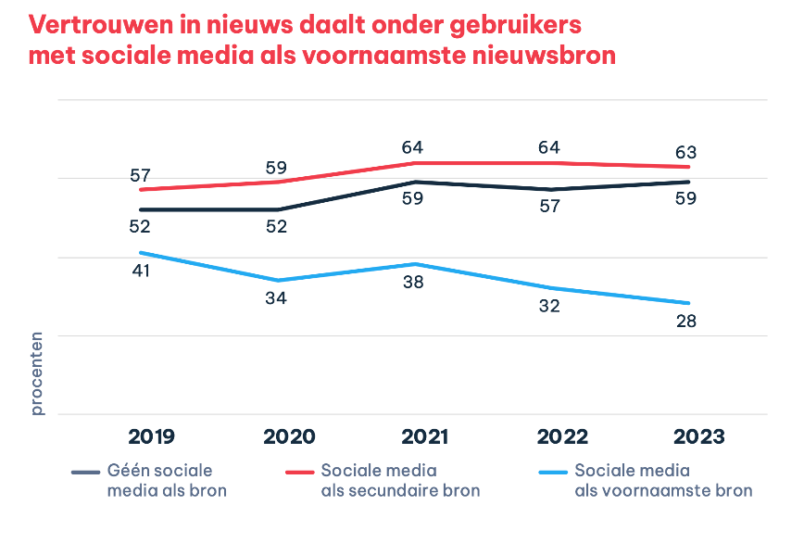
Hoe wordt je goed geïnformeerde burger?
Bron: Digitaal News rapport 2023, Commissariaat voor de Media

Slide 37
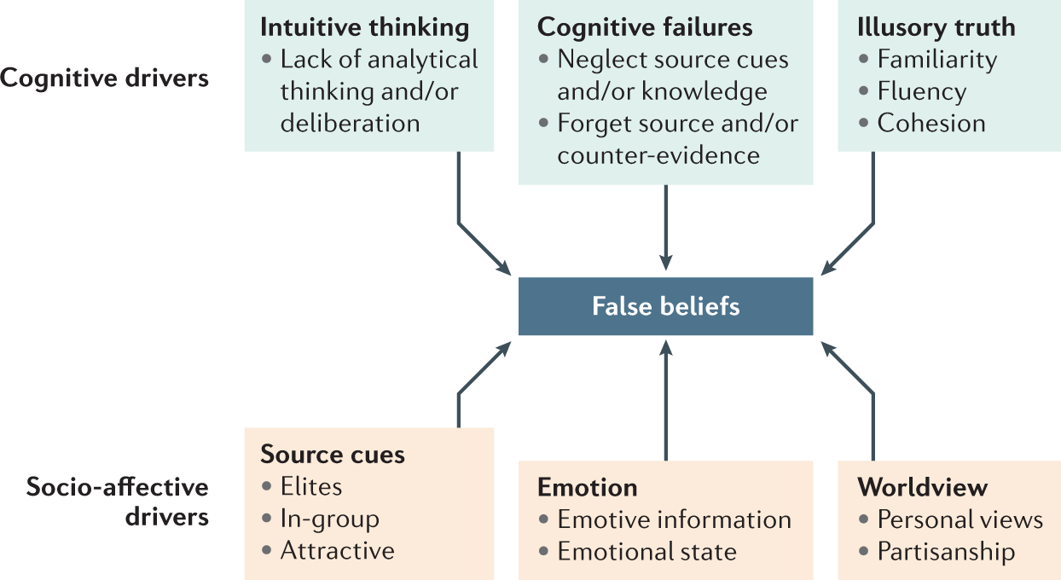
Factoren voor misleidende gedachten
Bron: Ecker et al (2022) Nature Rev. Psychol. (1), 13-29

Slide 38
Bron DD, Sanoma uitgevers, oktober 2023

